Slide 2
ESTRATEGIA
Problema: Desconocimiento de la marca.
Es una marca nueva en el mercado y por lo tanto necesita llamar la atención de su audiencia quien todavía no la conoce..
Reto: Hacer que la audiencia la conozca y se enamore.
¿Cómo lo vamos a lograr?: La marca va a entrar a resolver un problema real de la audiencia.
“Si quieres ser interesante, Interésate”.

Slide 3
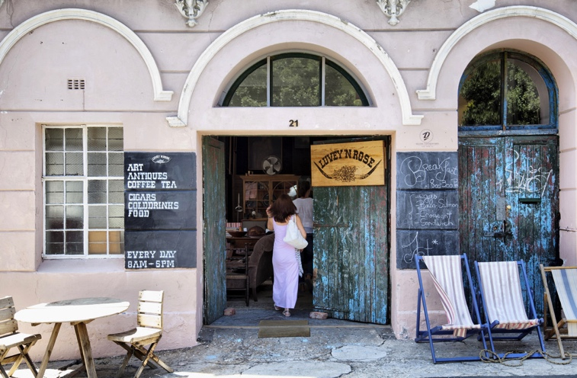
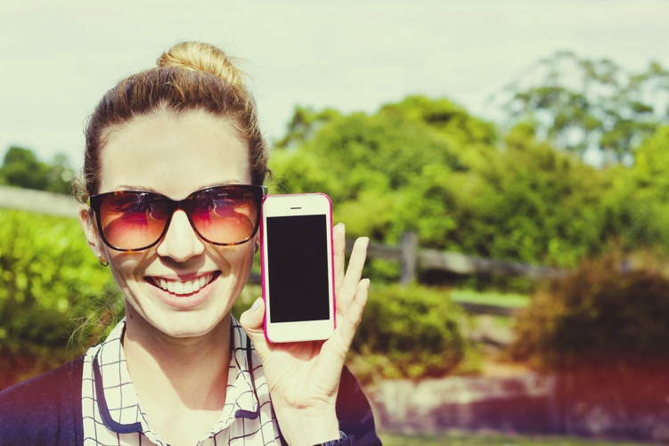
MAPA DE AUDIENCIAS
Existe una oportunidad enorme de abrir el mercado y hacer que sean dos nuestros grupos de interés:
INDIE-PENDIENTES
The one who make things interesting
HIPSTER COLOMBIANO
The ones who search for interesting experiences.
Son melómanos, les encanta la música alternativa y no comercial.
Personas que tienen una manera de ver el mundo desde su punto de vista y les gusta compartirlo con los demás.
Ellos quieren que las marcas no solo les vendan un producto sino que éstas aporten a sus vidas.
Son auténticos, libres, sofisticados e innovadores.
INSIGHT: Siento que para ir a un lugar en la vida puedo ir yo solo, pero cuando quiero ir más lejos debo ir acompañado

Slide 4
¿CÓMO PODEMOS AYUDAR?
INDIE-PENDIENTES
Tienen un problema de visibilidad. Nadie los conoce y necesitan audiencia.
Carecen de espacios para mostrar su arte
HIPSTER COLOMBIANO
Están en busca de Experiencias
Hay un problema de desconexión entre las dos audiencias.
No existe una comunidad que los reúna.

Slide 5
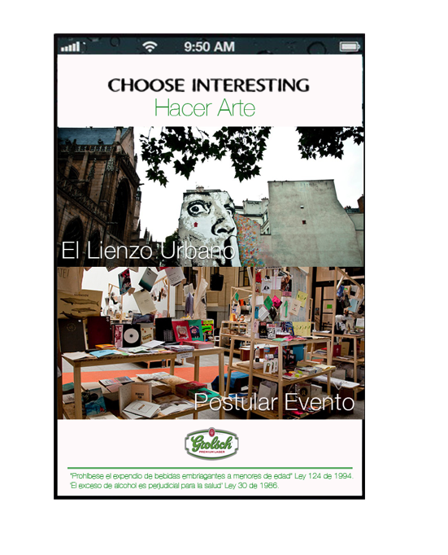
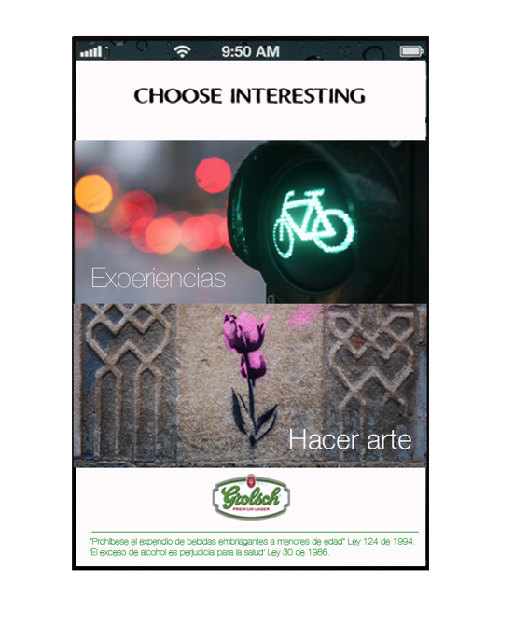
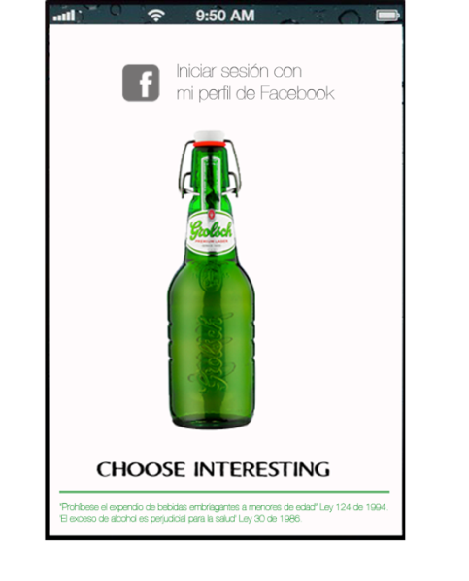
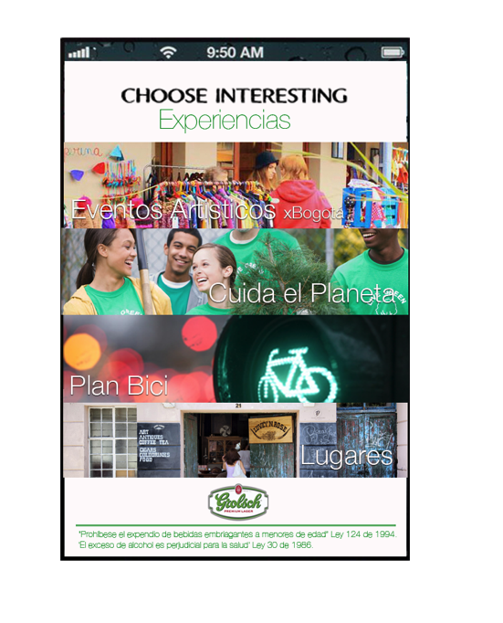
LA IDEA
Vamos ayudarles a encontrar los medios para hacer arte y ver arte a través de una comunidad
Hacer arte
El Lienzo Urbano
Aquí es donde los artistas pueden participar por un espacio en la ciudad para intervenirlo.
Postular Eventos
Son los eventos que más adelante se propondrán en la lista de experiencias.
Encontrar experiencias
Aquí es donde la audiencia “hipster” colombiano puede escoger experiencias interesantes.
Está aplicación esta linkeada al perfil de Facebook.
Al abrir el app, suena el sonido de la botella cuando se destapa
¡Plop!

Slide 6
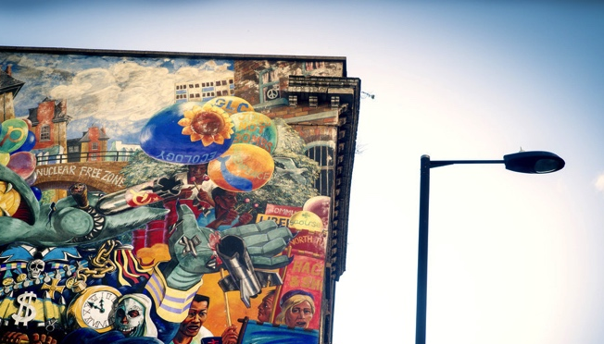
LIENZO URBANO - ESPACIOS GROLSCH
Aquí los artistas puede participar por un espacio en la ciudad para intervenirlo.
Win- win
Ellos ganan, nosotros también.
La marca tendrá visibilidad gracias a éstas Vitrinas Urbanas.

Slide 7
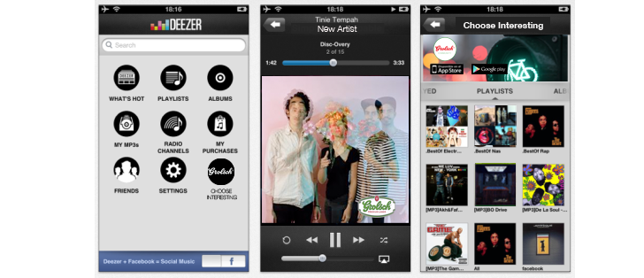
EL MEDIO EN EL QUE SE PAUTARÁ.
El reto: Contactar solo a nuestros grupos de interés para que la aplicación no pierda autenticidad.
¿Cómo lo vamos a lograr?: Encontramos el medio perfecto en donde los jóvenes con éstas características se la pasan inmersos 24/7. Las plataformas de música vía streaming (Dezzer y Spotify), serán el medio en donde vamos a pautar; solo en los perfiles de las personas mayores de edad con afinidad por la música: Indie, Electro-House, Reaggae, Rock alternativo y Electrónica.
Éste es el Banner que conduce a la Aplicación.
No queremos ser invasivos, por eso la dinámica es hacer un “botón“ denominado “Choose interesting” el cual contará con Playlists exclusivas de artistas de todos los géneros de música antes mencionada. Incluso una Playlist de artistas nuevos que serán patrocinados por Grolsch.

Slide 8
MIX DE MEDIOS
Divulgación
Bonding
Awareness
La listas “choose interesting” en Dezzer y Spotify, tendrán un banner gráfico el cual invitará a descargar la aplicación en su smartphone.
Estos jóvenes son el grupo con mayor afinidad con éste tipo de tecnología.
La aplicación estará conectada a los perfiles de Facebook.
Esta aplicación es la que generará bonding entre los grupos de interés.
Permitirá que los Indie-Pendientes sean visibles ante su audiencia.
Y que la audiencia se conecte con los Indie-pendientes.
La marca será relevante
El Lienzo Urbano
Aquí los artistas puede participar por un espacio en la ciudad para intervenirlo.
Win- win
Ellos ganan, nosotros también.
La marca tendrá visibilidad gracias a estas vitrinas Urbanas.

Slide 9
Relevante: Porque vamos a solucionarle un problema a la audiencia.
Pertinente: Porque el momento en que se encuentra la marca, es acertado lograr que se construya bonding con nuestro grupo de interés y generar awarenes en el mercado.
Coherente: El discurso de la marca cuenta la historia de una marca que desde su inicio se ha interesado por los jóvenes independientes.

Slide 10
Problema de la Marca: Desconocimiento de la marca.
Es una marca nueva en el mercado y por lo tanto necesita llamar la atención de su audiencia quien todavía no la conoce..
Oportunidad
Existe una oportunidad enorme de abrir el mercado y hacer que sean dos nuestros grupos de interés: INDIE-PENDIENTES, HIPSTER COLOMBIANO
Problema de la audiencia
Hay un problema de desconexión entre las dos audiencias.
No existe una comunidad que los reúna.
La Idea
Vamos ayudarles a encontrar los medios para hacer arte y ver arte a través de una comunidad
¿Cómo vamos a llegar a nuestra audiencia?
Encontramos el medio perfecto en donde los jóvenes con éstas características se la pasan inmersos 24/7. Las plataformas de música vía streaming (Dezzer y Spotify), serán el medio en donde vamos a pautar; solo en los perfiles de las personas mayores de edad con afinidad por la música: Indie, Electro-House, Reaggae, Rock alternativo y Electrónica.
Tres Etapas
Divulgación
Bonding
Awareness

